Slide 1


Slide 2
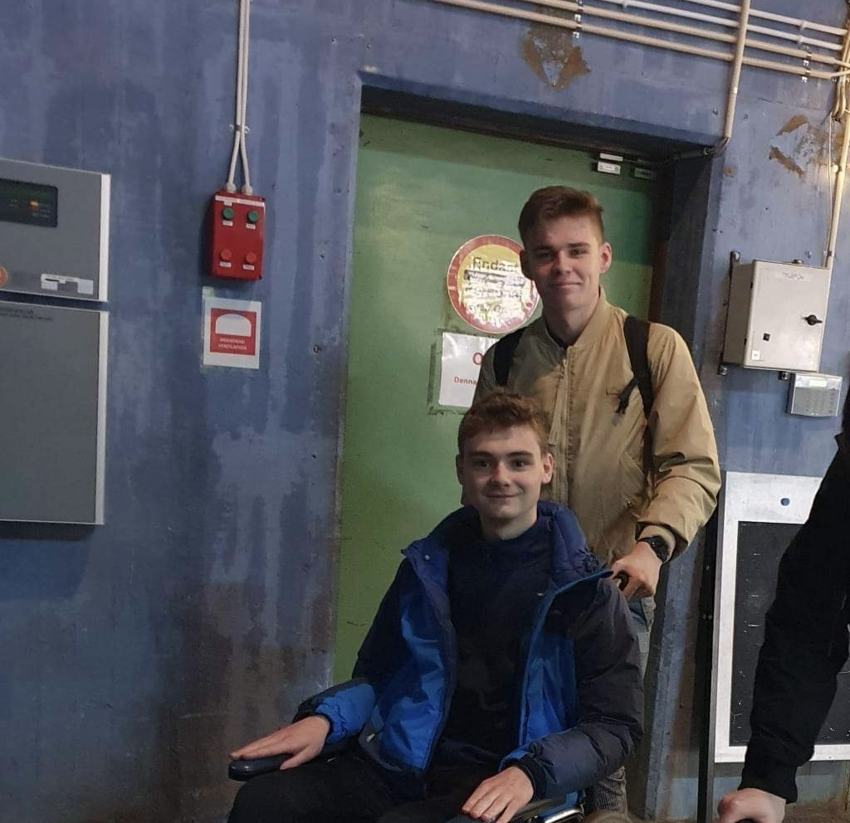
Kdo jsme?
Uzenáči!

Slide 3
Stereotypy na prvním rande

Slide 4
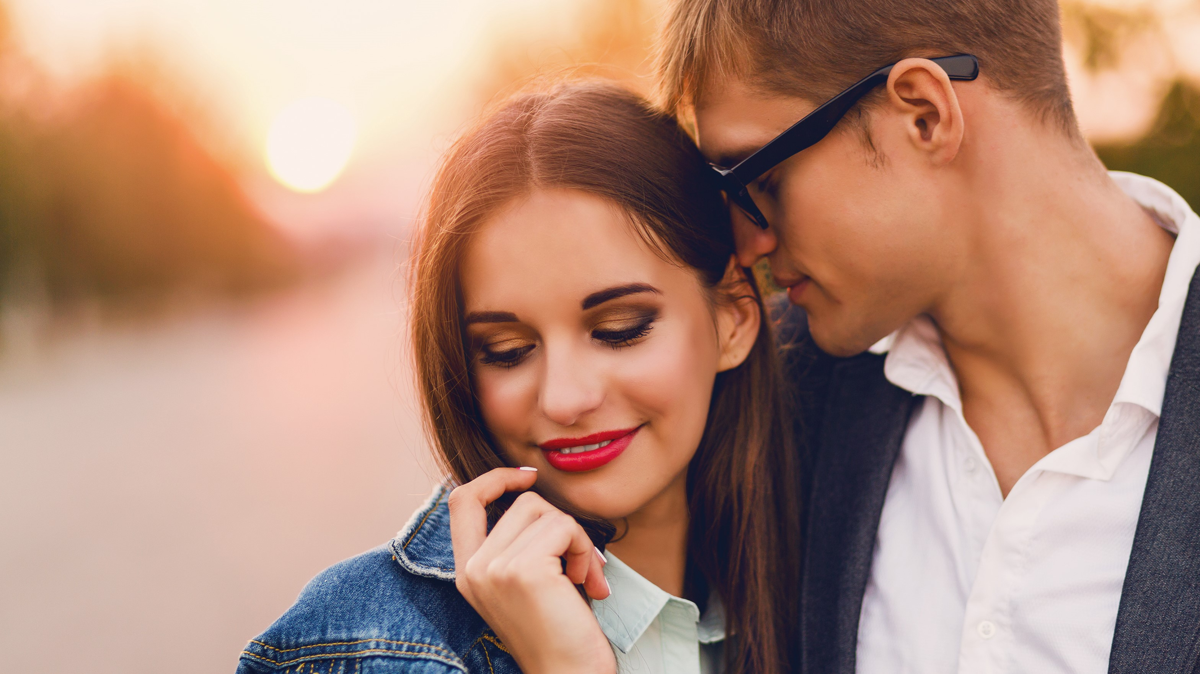
Průběh vysněného rande

Slide 5
Základní stereotypy
Vždy zve první muž
Alespoň dva dny se nesmím ozvat
Musíte se vyhýbat rizikovým tématům

Slide 6

Jaká je vlastně ,,správná” cesta?

Slide 7
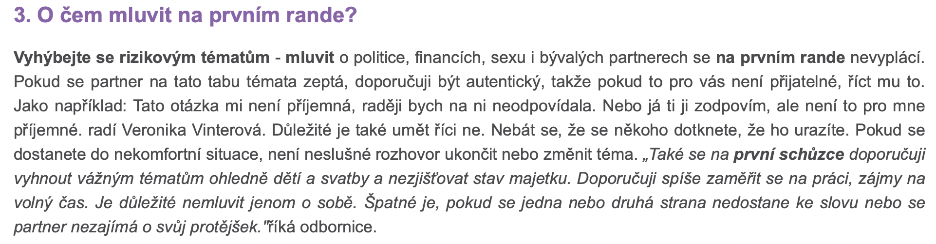
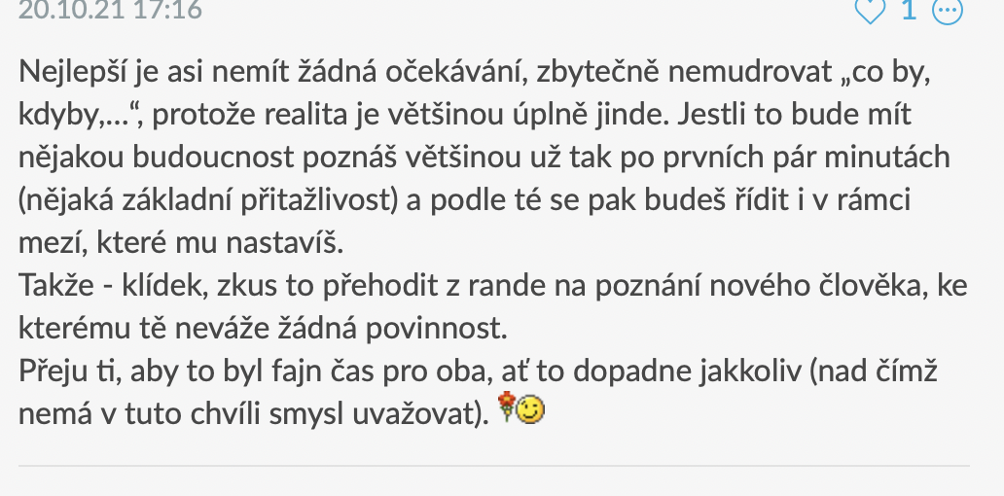
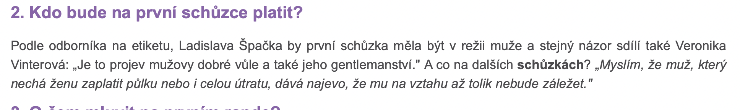

Slide 8
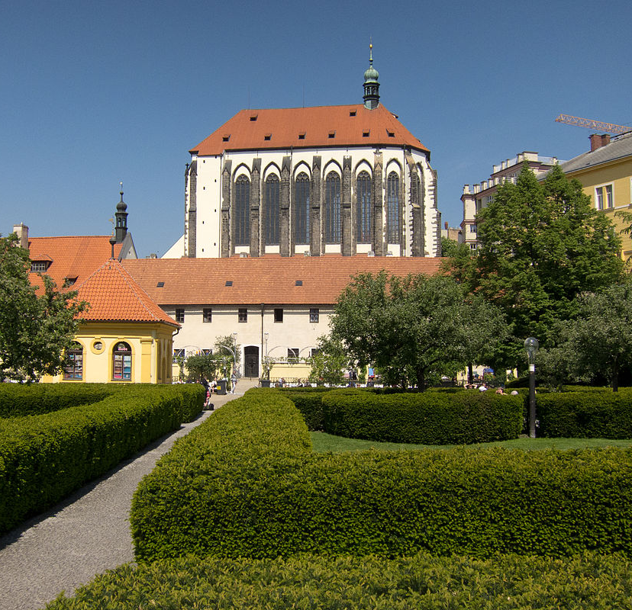
Místo
Čas
Aktivita

Slide 9
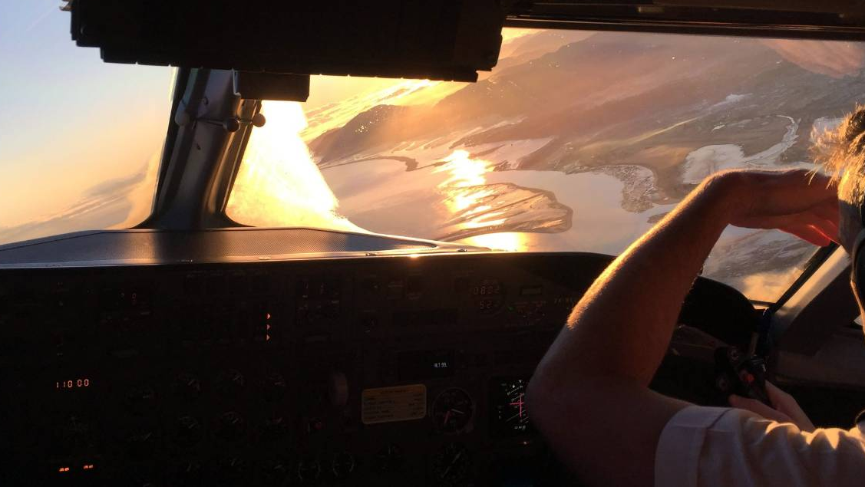
Být Kreativní

Slide 10


